Slide 1
MERKLE
DATATHON
Daniel López Gala
Manuel Ricardo Labrador Sánchez
Jorge Quesada López
Kevin Barbón García
Darío Bagüés Castro

Slide 2
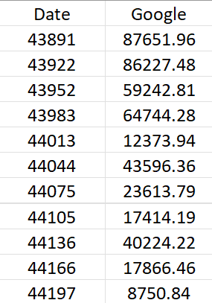
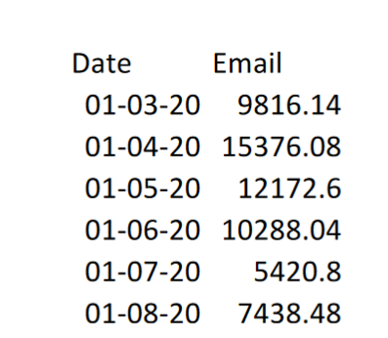
Tratamiento de los datos
Formato Fecha distinto
Datos en PDF

Slide 3
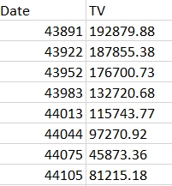
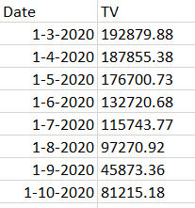
Los pasamos a un formato común

Slide 4
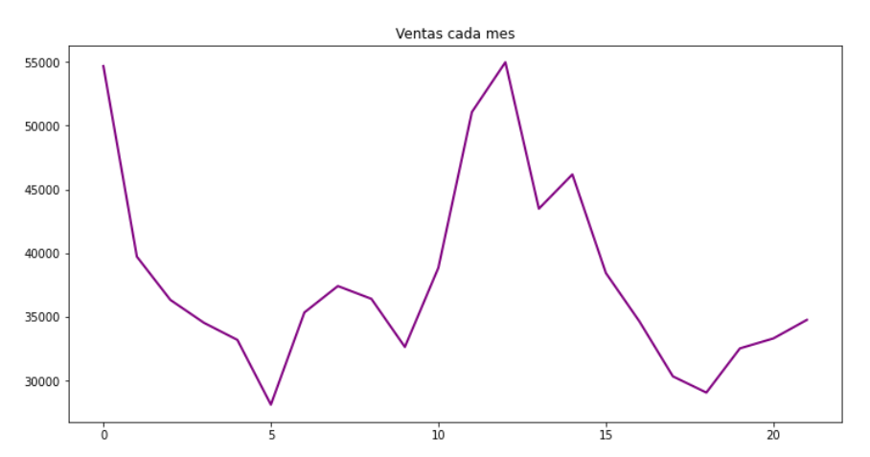
Vistazo detallado de las ventas
Mínimo: | 28104
Máximo: | 54978
Media: | 37995,2727
Mediana: | 35831

Slide 5
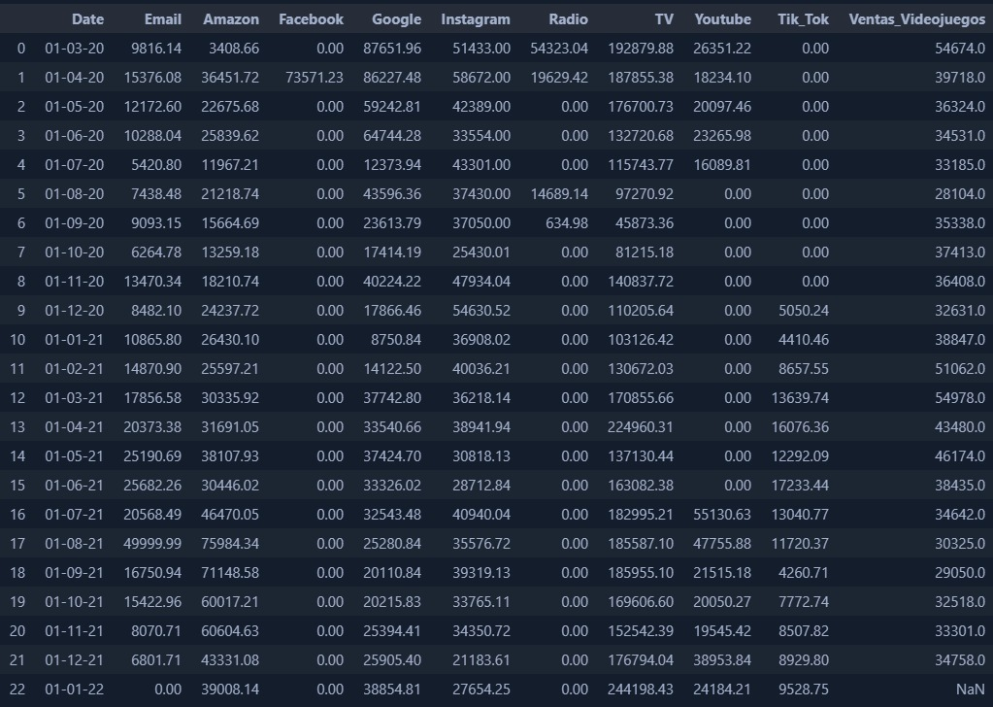
Agrupamiento de los datos

Slide 6
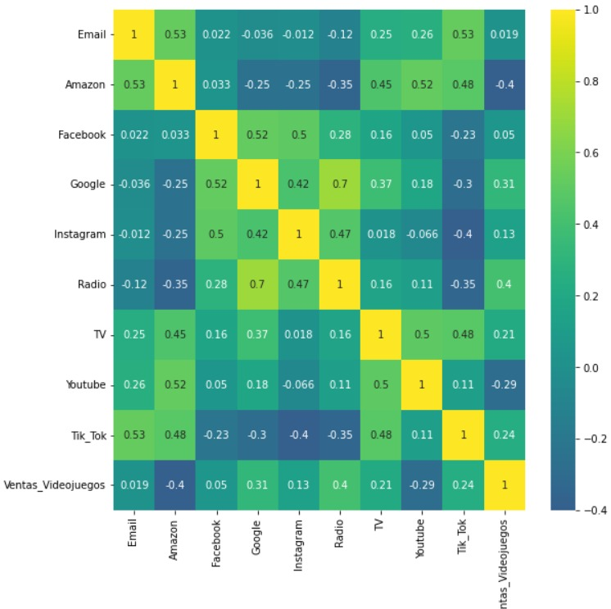
¿Dónde invertir?

Slide 7
Empezamos a comparar diversos resultados
Utilizando funciones de Excel conseguimos calcular un margen de error, gracias a esto pudimos llegar a unas primeras conclusiones sobre el rango numérico en el que podía encontrarse el resultado final.
[38000 - 39000]

Slide 8
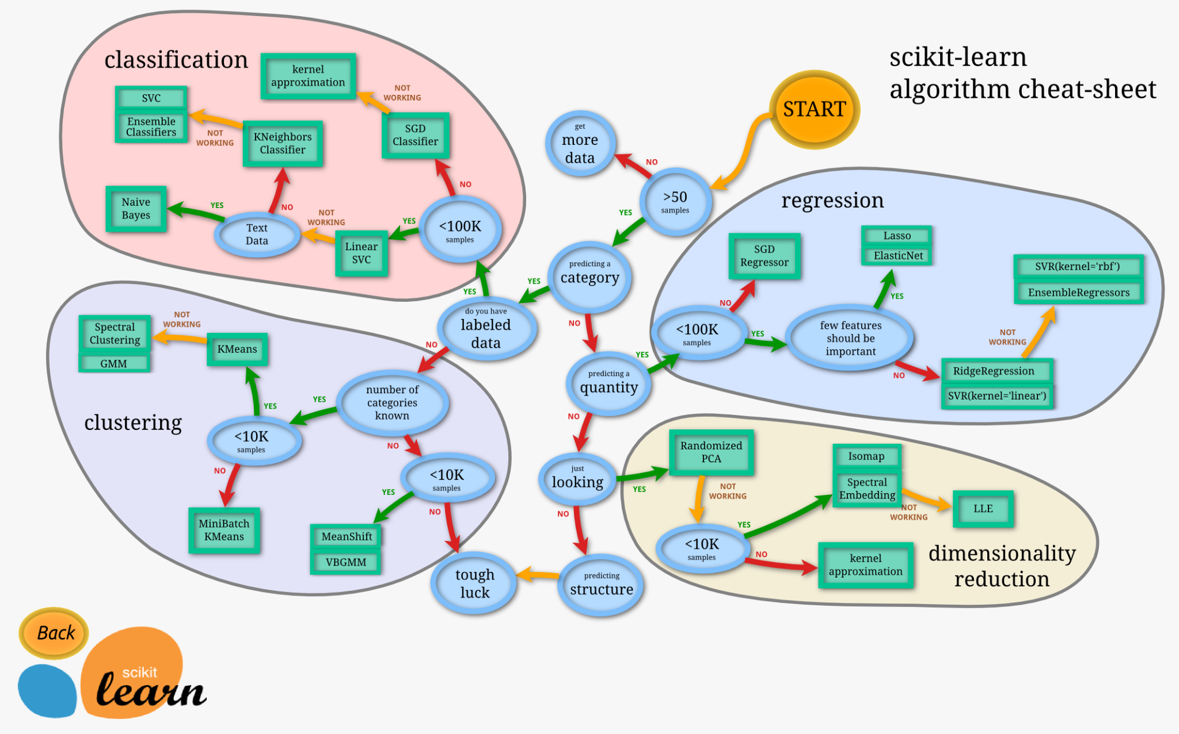
Selección del modelo

Slide 9
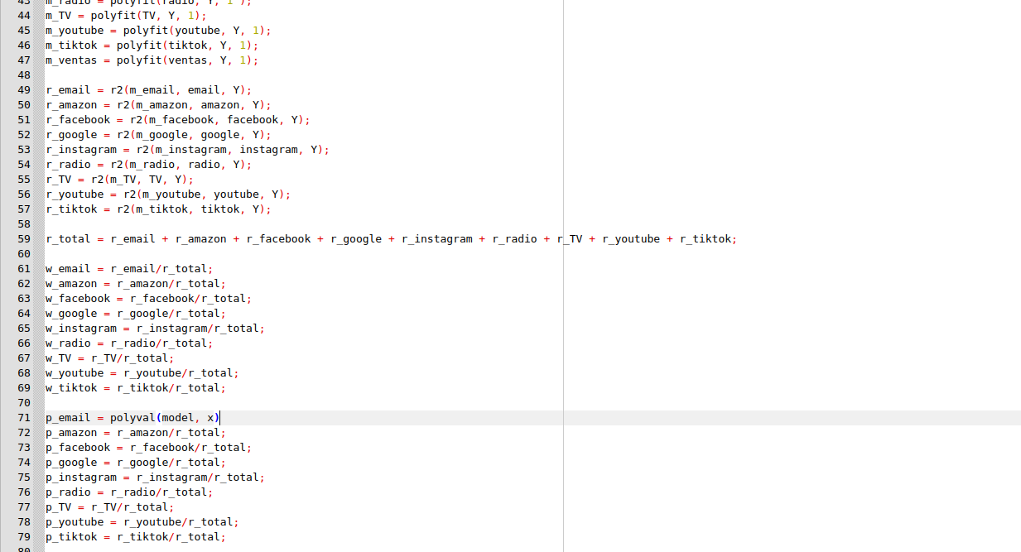
Utilizamos un modelo iterativo para hallar los pesos
Esto para poder hallar el rendimiento de inversión en cada empresa.
Y poder determinar en donde sale más rentable invertir en publicidad, para poder recibir mejores resultados con la menor inversión posible

Slide 10
¿Cómo trabajar con pocos datos?
Upsample.
Quitar columnas conflictivas.
Modelo con variables acumuladas.
Modelo con diferentes pesos en las variables.

Slide 11

Idea de negocio
ANALIZAR LA PRESENCIA DE LOS JUGADORES EN RRSS.
Recomendar a los jugadores grupos sugeridos.
Apuntar la publicidad hacia las redes sociales de los jugadores.

Slide 12

Conclusiones

